Slide 1

BUY SIGHT
PERSONAL ONLINE SHOPPING ASSISTANT

Slide 2
הבעיה
משתמשים זקוקים לכלי שילווה אותם בתהליך הרכישה, החל מתרגום הרעיון המופשט לסל קניות ועד לאיסוף רשימת מוצרים מאתרים שונים.

Slide 3
הפתרון
המשתמש כותב בצ’אט תיאור חופשי של הצורך שלו
“I want to plan a mexican style dinner party”
המנוע מבין את הבקשה ומתרגם אותה לרשימת מוצרים
Nachos, sombreros, plates, table cloth etc
אנחנו שולפים תוצאות מתאימות מאתרים (למשל ebay) ומציגים למשתמש

Slide 4
טכנולוגיות שבהן השתמשנו
ממשק צ’אט ידידותי
מנוע Gemini של Google
חיבור API (כרגע ebay)
ממשק גנרי מותאם להרחבות

Slide 5
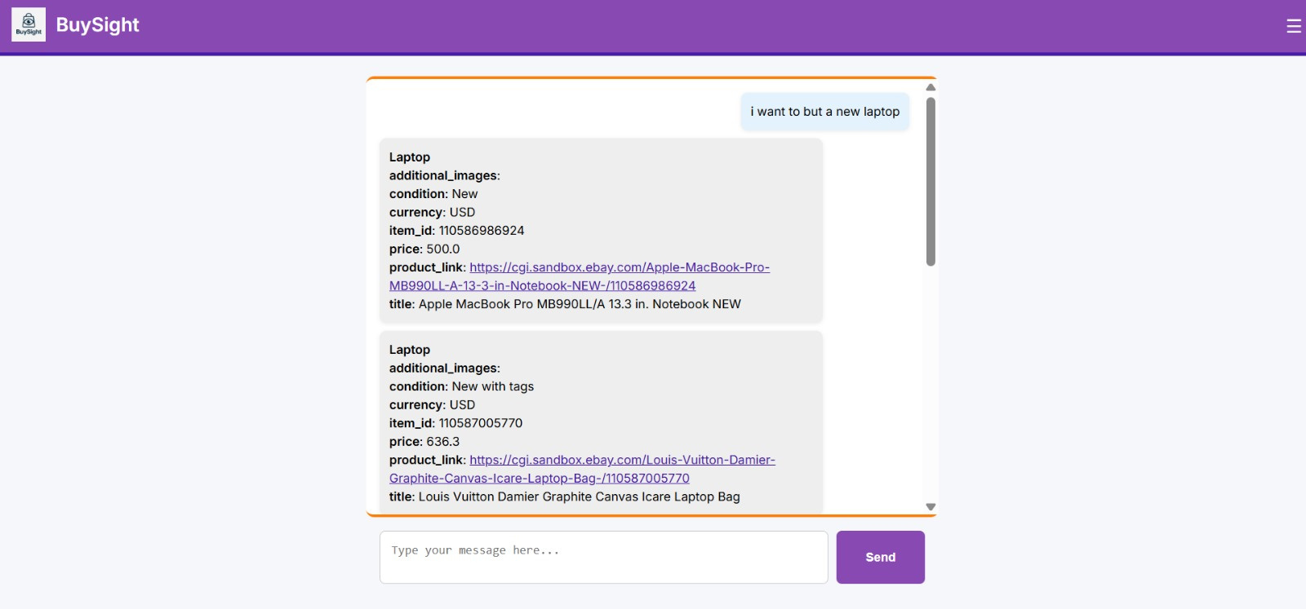
https://github.cs.huji.ac.il/gal-kriger/huji_hackathon

Slide 6
לקחים והרחבות
התנסות ראשונה עם LLM
שילוב טכנולוגיות חדשות בזמן קצר
הוספת הדמיה ויזואלית של המוצרים
הרחבת גישה לאתרים נוספים כמו amazon, wallmart, aliexpress

Slide 7
תודה
שאלות?

